Slide 1

Metode vezanja ugljikohidrata na čvrste podloge u svrhu izrade biosenzora
Marcela Šišić, mag. chem.
Centar za istraživanje i prijenos znanja u biotehnologiji, Sveučilište u Zagrebu

Slide 2
Uvod
Ugljikohidrati
  Organski spojevi ključni u mnogim biološkim procesima
  Glikozidne veze
  Na površini stanica ili unutar stanice kao glikokonjugati
Važnost ugljikohidrat – protein interakcija
  Sudjeluju u raznim staničnim procesima poput adhezije, signalizacije i transporta
Notes:
2

Slide 3
Podloge za imobilizaciju ugljikohidrata
  Kemijski inertne i stabilne
  Zlato, različiti oblici ugljika i silicija
    Zlato je inertan i biokompatibilizan metal te izvrstan vodič električne struje
    Organosumporni spojevi stvaraju samoorganizirajuće monoslojeve putem spontane kemisorpcije tiola i disulfida na površini zlata
    R–SH + Au_{n}⁰ → R–S^{(–)}–Au⁽⁺⁾∙Au_{n}⁰ + ½ H₂
Notes:
3

Slide 4
Detektori za analizu interakcija
  Optički detektori
    rezonancija površinskiih plazmona (SPR),
  Elektrokemijski detektori
    elektrokemijska impedancijska spektroskopija (EIS)
  Piezoelektrični detektori
    Kvarcna kristalna mikrovaga (QCM)
Notes:
4

Slide 5
Načini imobilizacije ugljikohidrata na čvrstu podlogu
  Prostorna distribucija i gustoća ugljikohidrata na čvrstoj podlozi reguliraju njihovu dostupnost za interakciju s drugim biomolekulama
  Nekovalentno vezanje
    Elektrostatičke interakcije, vodikove veze, van der Waalsove sile ili hidrofobne interakcije
  Kovaletno vezanje
    Formacija samoudrženih monoslojeva na površini zlata
Notes:
5

Slide 6
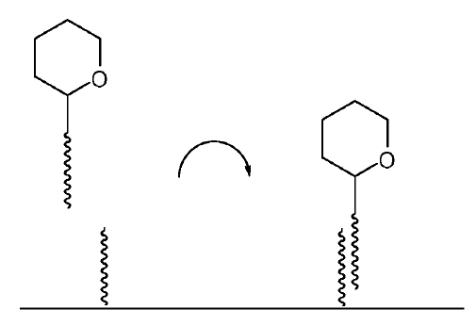
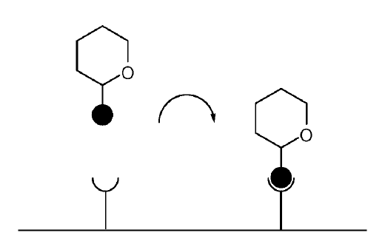
Nekovalentno vezanje
  Najjednostavnija metoda
  Uglavnom nespecifično
  Kotrola orijentacije i mjesta vezanja – potrebna modifikacija glikana i površine zlata
Notes:
6

Slide 7
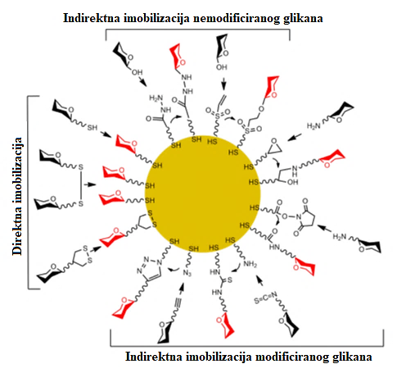
Kovalentno vezanje
  Indirektne i direktne metode
  Odabirom funkcijske skupine i mjesta modifikacije direktno utječemo na način vezanja ugljikohidrata na površinu čvrste podloge
J. K. Bhattarai, D. Neupane, M. H. Uddin Maruf, A. V. Demchenko, K. J. Stine, Adv Chem Res. 2020, 60, 95–119.
Notes:
7

Slide 8
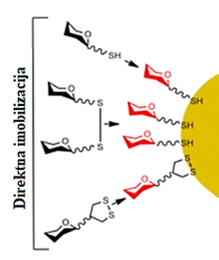
Kovalentno vezanje – direktne metode
  Kemijska modifikacija ugljikohidrata – uvođenje tiolne ili disulfidne skupine
  Nastaje samoorganizirajući monosloj glikana u jednom koraku
Notes:
8

Slide 9
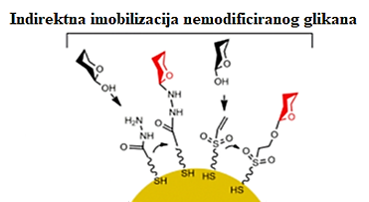
Kovalentno vezanje – indirektne metode
  Vezanje ugljikohidrata pomoću dostupnih funkcionalnih skupina bez modifikacije
  Potrebna prethodna formacija reaktivnih samoorganizirajućih monoslojeva na površini zlata
Notes:
9

Slide 10
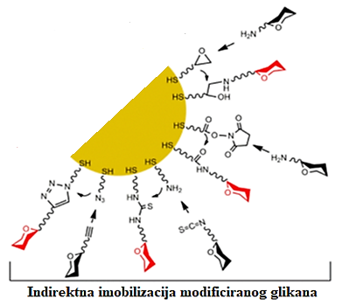
Kovalentno vezanje – indirektne metode
  Potrebna funkcionalizacija i površine zlata i glikana
  Širok spektar mogućih reakcija
Notes:
10

Slide 11
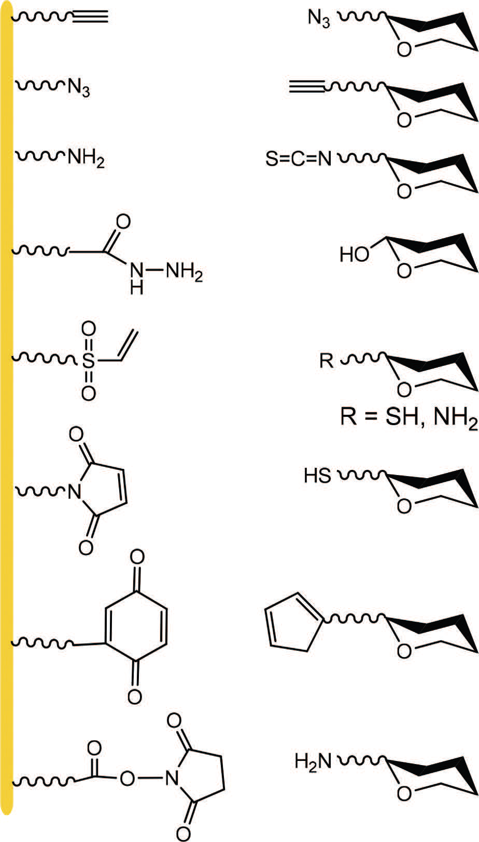
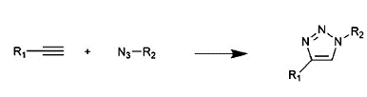
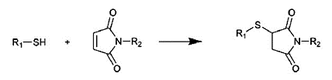
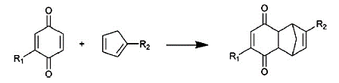

Funkcijske skupina samoorganizirajućeg monosloja (SAMs) na površini zlata | Funkcionalizirani ugljikohidrat | Reaktivne funkcijske skupine
 |  | Alkin/azid
 |  | Azid/alkin
 |  | Amin/Izotiocijanat
 |  | Hidrazide/hidroksilna skupina
 |  | Vinil sulfonat/amin ili tiol
 |  | Maleimid/tiol
 |  | Benzokinon/ciklopentadien
 |  | N-hidroksisukcinimidni ester/amin
T. Horlacher and P. H. Seeberger, Chem. Soc. Rev., 2008, 37, 1414–1422.
J. K. Bhattarai, D. Neupane, M. H. Uddin Maruf, A. V. Demchenko, K. J. Stine, Adv Chem Res. 2020, 60, 95–119.
Notes:
11

Slide 12
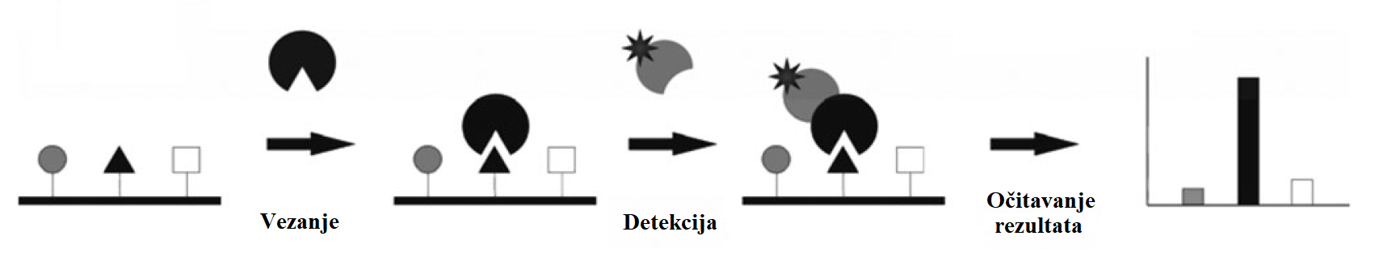
Primjena glikanskih biosenzora
  Ispitivanje interakcija između ugljikohidrata i važnih biomakromolekula
  Detekcija biomarkera u kliničkoj dijagnostici
    Visoka specifičnost, osjetljivost i brzi odgovor
T. Horlacher and P. H. Seeberger, Chem. Soc. Rev., 2008, 37, 1414–1422.
Notes:
12

Slide 13
Zaključak
  Važnost odabira odgovarajućeg nosača, imobilizacijskog postupka i detektora
  Različite metode imobilizacije – nekovalentne i kovalentne
  Razvoj novih metoda imobilizacije ključan za izradu novih biosenzora – jednostavniji, točniji i precizniji
Notes:
13

Slide 14
Hvala na pažnji!
Notes:
14

